Slide 1
Системы обработки аналитической̆ информации
Судаков Владимир Анатольевич

Slide 2
Содержание курса
SQL
DDL
DML
ETL & WH
OLAP
MDX
noSQL
MongoDB

Slide 3
Литература
Судаков В. Корпоративные информационные системы
Молинаро Э. SQL. Сборник рецептов
Грабер М. Введение в SQL / Понимание SQL (Understanding SQL)
Гарсиа-Молина Г., Ульман Д., Уидом Д. Системы баз данных
Kimball, Ralph. The data warehouse toolkit : the complete guide to dimensional modeling
Microsoft SQL Server 2005 Analysis Services. OLAP и многомерный анализ данных / Бергер А. Б., Горбач И. В., Меломед Э. Л…..
Mark Whitehorn, Robert Zare, Mosha Pasumansky. Fast Track to MDX
Pramod J. Sadalage, Martin Fowler. NoSQL Distilled

Slide 4
Оно нам надо?
Давайте посмотрим hh
Должен ли Data Scientist видеть базу?
Что мы будем делать в будущем?

Slide 5
Вывод
Работа с БД – ключевой/базовый навык в Вашей будущей профессии

Slide 6
Типовая схема
OLTP systems
ETL
Warehouse
ETL
OLAP system
SQL
noSQL
Data Lake
Тенденции

Slide 7
OLTP - Online Transaction Processing
Много мелких вставок и обновлений
Мелкие запросы
Все должно работать быстро
Проблема коннекта
Проблема блокировок
Их много…

Slide 8
OLAP (online analytical processing)/WH
Большие вставки и обновления
Большие запросы
Все должно работать с постоянной скоростью (и допустимо не так быстро…)
В идеале одна база

Slide 9
SQL диалекты
PL/SQL
Oracle
«Условно» PostgreSQL
TSQL
MS SQL
Sybase ASE
Watcom SQL
Sybase ASA

Slide 10
SQL СУБД
PostgreSQL
Oracle
MS SQL
MySQL
Sybase ASE
Sybase ASA

Slide 11
Подмножества SQL
DDL
DML
DCL

Slide 12
DDL – data definition language
CREATE
ALTER
DROP
table, column, constraint, foreign key, index, trigger, stored procedure, function
https://postgrespro.ru/docs/postgresql/9.6/sql-createtable
Нет pep8 ☹

Slide 13
Логическая структура
Базы данных
Схемы
create database
drop database
\c database_name
\l

Slide 14
Давайте начнем
Можно начать с https://www.db-fiddle.com
CREATE TABLE cinemas (
id serial,
name text,
location text
) ;
insert into cinemas(name, location)
values('ewee','dddsds’),
('sddds','dsdsdsds');
select * from cinemas;

Slide 15
Чем пользоваться
ДЗ – поставить локально PostgreSQL 13
Нужно уметь пользоваться psql и консолью
Можно пользоваться pgadmin
Можно работать из atom, razorsql, python ....

Slide 16
Попробуем силы…
Таблица: Дата, цена, товар
Цены есть не на любую дату. Если цена не изменялась, то записи в таблице не будет
Пока не появилась новая цена – действует старая
Найдем цену на заданный товар и дату
select
value
from
prices
where
good_id = 100500 and
ddate = ?????????????? ………. ‘2020-02-15’
………

Slide 17
Домашнее задание
Решить на pandas

Slide 18
Вопрос
Как обойтись без max, без limit, без all и без любых группировок и агрегатных функций???? – Решить дома (тем кто решит +, тем кто не решит – ничего не будет)
А как проще?

Slide 19
Меняем структуру БД
ALTER TABLE price ADD ddatee date;
SELECT
value
FROM
price
WHERE
product_id = 1 AND
'2020-01-10' BETWEEN ddate AND ddatee

Slide 20
Как заполнить
CREATE TABLE price(
id serial,
ddate date,
product_id int,
value decimal(18,4),
primary key(id)
);
INSERT INTO price(ddate, product_id, value)
SELECT
now()::date - (100*random())::int,
(10*random()+1)::int,
(1000*random()+1)
FROM generate_series(1,100);
ALTER TABLE price ADD ddatee date;

Slide 21
Как заполнить
UPDATE
price p1
SET
ddatee = .....????;
Но что-то не так….

Slide 22
А давайте делать все в CSV
Одна таблица – один CSV
Чем это хорошо?
Чем это плохо?

Slide 23
Чем это плохо
Файл нужно переписывать при изменениях
Изменяем строку alex на vladimir, число байтов выросло
Все данные в оперативной памяти не поместится
А что поместить в оперативной памяти? Что буферизировать?
Сложно искать – нужно смотреть все
Как обеспечить многопользовательскую работу?
Как бороться со сбоями?

Slide 24
Хранение данных в СУБД
В PostgreSQL – один файл – одна таблица (если данных много, то несколько файлов). В MS SQL – все таблицы в одном файле.
Файл разбит на страницы(блоки) обычно по 8k.
В начале блока заголовок и указатели на кортежи (строки таблицы)
С конца блока записываются сами кортежи…

Slide 25
Страницы

Slide 26
Некоторые системные вещи
SELECT pg_relation_filepath('price');
SELECT * FROM pg_tables
SELECT ctid, * FROM price;
ctid | id | ddate | product_id | value
(0,1) | 1 | 2020-01-22T00:00:00.000Z | 6 | 868.4763
(0,2) | 2 | 2019-12-31T00:00:00.000Z | 8 | 156.0184
(0,3) | 3 | 2020-01-12T00:00:00.000Z | 4 | 616.0809
(0,4) | 4 | 2019-12-20T00:00:00.000Z | 8 | 144.2726

Slide 27
Внешние ключи
CREATE TABLE products(
id SERIAL,
name VARCHAR(255),
PRIMARY KEY(id)
);
CREATE TABLE price(
id SERIAL,
ddate DATE,
ddatee DATE,
product_id INT REFERENCES products(id),
value DECIMAL(18,4),
PRIMARY KEY(id)
);

Slide 28
Внешние ключи
CREATE TABLE products(
id SERIAL,
name VARCHAR(255),
PRIMARY KEY(id)
);
CREATE TABLE price(
id SERIAL,
ddate DATE,
ddatee DATE,
product_id INT,
value DECIMAL(18,4),
PRIMARY KEY(id)
);
ALTER TABLE price ADD FOREIGN KEY (product_id) REFERENCES products (id);

Slide 29
Партнеры и прайсы. Давайте сделаем базу Бизнес B2B
Партнеры
Товары
Прайс-листы с именем и списком цен. Цена на дату для товара до следующей по дате цены
Группы товаров
Группы товаров партнеров
Прайс на группу товаров партнеров
Давайте наполним базу псевдослучайными тестовыми данными
Давайте проверим что прайсы партнеров не пересекаются
Давайте напишем вывод прайсов конкретного партнера на заданную дату

Slide 30
Пример генерации данных
CREATE TABLE buy(
id SERIAL,
town INT,
buyer INT,
is_buy INT,
PRIMARY KEY(id)
);
INSERT INTO buy(town, buyer, is_buy)
SELECT
floor(random() * 6 + 1),
(random() * 100 + 1)::INT,
CASE WHEN random() > 0.3 THEN 1 ELSE 0 END
FROM
generate_series(1,10000);

Slide 31
Простейшая структура SELECT
SELECT
<col1>,
<col2>,
…
FROM
<table1> <alias>,
<table2>,
…
WHERE
<condition1> AND
<condition2> AND
….
Из этого обязательно только слово SELECT

Slide 32
Как осознать результат select-а
Выполнить декартово произведение таблиц (мультимножетсв): {a,b,a} x {d,e,c} = {(a,d), (a,e), (a,c), (b,d), (b,e), (b,c), (a,d), (a,e), (a,c)}
Применить условие where: то что не устраивает условию удалить из декартового произведения
Вывести результат

Slide 33
JOIN
Упрощает понимание связей
SELECT * FROM t, e WHERE t.id = e.t_id AND e.flag = 1
Так можно, но лучше:
SELECT * FROM t JOIN e ON t.id = e.t_id WHERE e.flag = 1
в JOIN следует указывать связи между отношениями, в WHERE фильтры

Slide 34
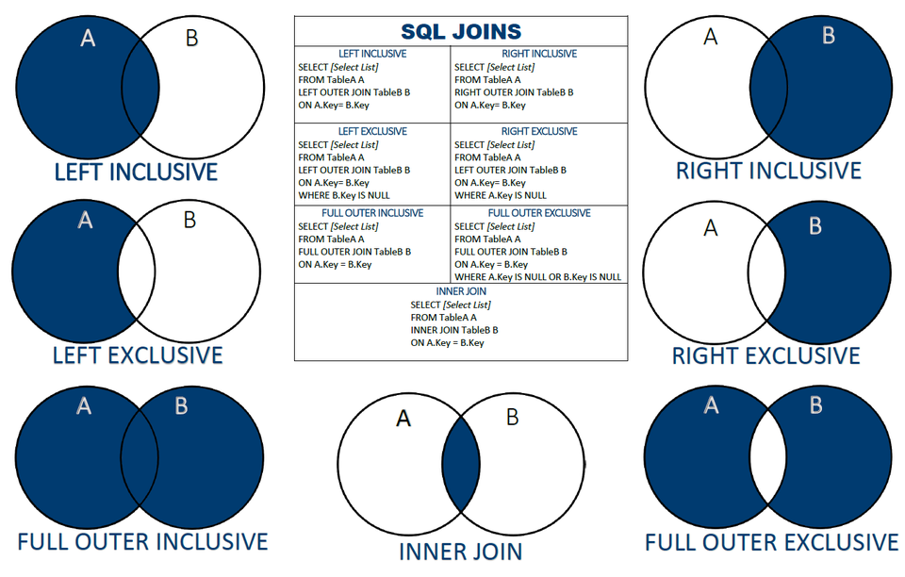
Внутреннее и внешние объединения

Slide 35
CROSS JOIN

Slide 36
Вложенные запросы
В select могут быть вложены другие.
SELECT (SELECT…) FROM …(SELECT …) WHERE ….(SELECT ….)
Они могут:
содержать ссылки на внешний запрос – тогда они выполняются для каждого «внешнего» кортежа, т.е. после декартового произведения внешнего запроса
не содержать ссылок на внешний запрос – тогда они выполняются до декартового произведения внешнего запроса
возвращать как скаляр так и отношение
Следовательно….

Slide 37
Операции IN и EXISTS
Используют вложенные запросы которые возвращают…
SELECT * FROM t WHERE EXISTS(SELECT 1 FROM e WHERE …)
SELECT * FROM t WHERE column IN (SELECT col FROM e …)
Как заменить IN на EXISTS?

Slide 38
Зачем вложенные запросы
Они нужны в IN и EXISTS
Иногда упрощают понимание
При агрегировании в where или для отдельных колонок в select...
SELECT * FROM d WHERE v < (SELECT sum(u) FROM b WHERE b.k = d.k)
Но вот так не надо:
SELECT с.id, (SELECT a FROM b WHERE b.key1=c.key1) FROM c
Нужно плоско:
SELECT c.id, b.a FROM c JOIN b ON c.b_key1 = b.key1
Но тут возможно ошибка. Какая?

Slide 39
LIMIT ORDER BY
SELECT
…
FROM
…
WHERE
….
LIMIT <n>
ORDER BY …
У вложенных запросов ORDER BY имеет смысл только если указан….

Slide 40
DISTINCT и сочетание запросов
SELECT DISTINCT a,b,c FROM….
SELECT
…
UNION [ALL]
SELECT
….
ORDER BY
запрос1 INTERSECT [ALL] запрос2 - пересечение
запрос1 EXCEPT [ALL] запрос2 - разность

Slide 41
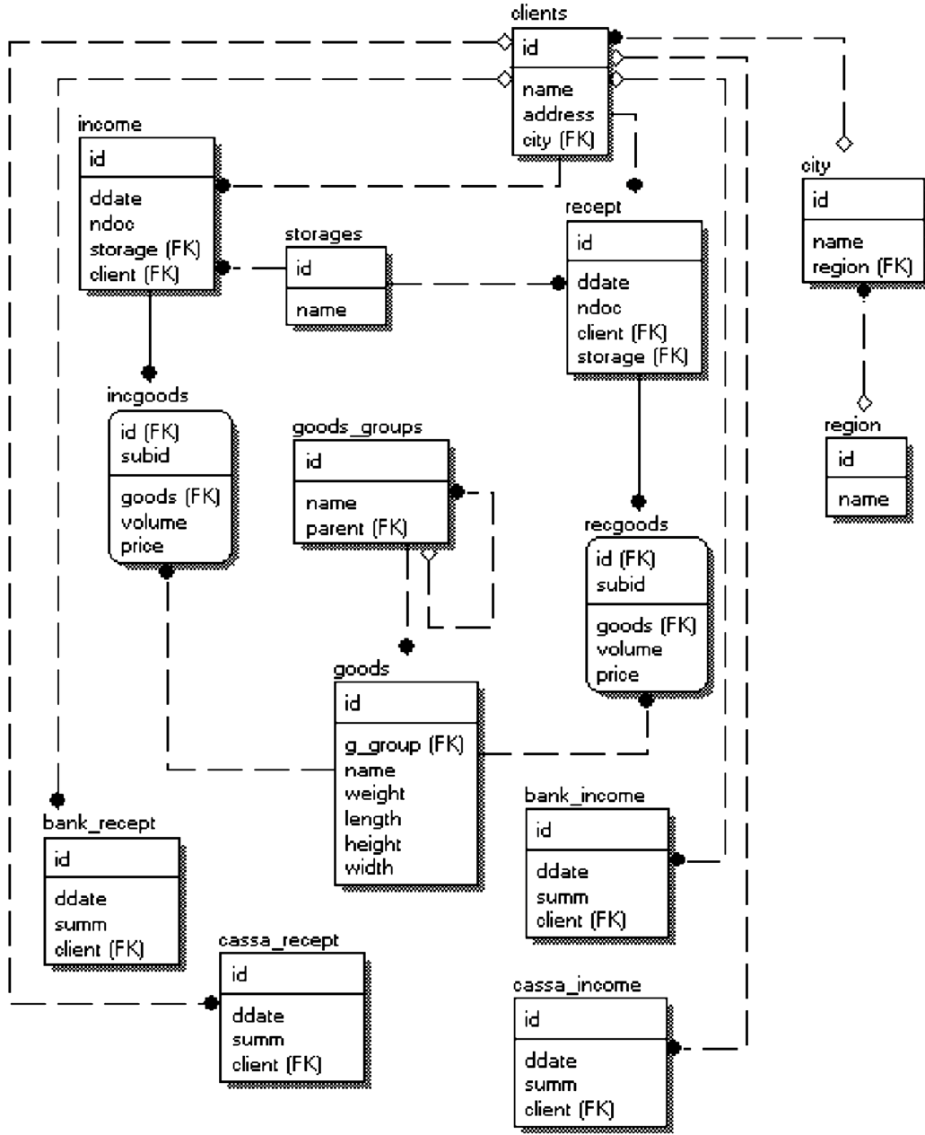
Схема БД
У фирмы есть склады (storages). Товар на эти склады поставляют поставщики и покупают покупатели, все они нзываются клиентами фирмы (clients). Клиенты относятся к разным горадам (city). Каждый город принадлежит к некоторой области (region).
Поставка товара на определённый склад от определенного клиента регистрируется в таблице income. Поставка состоит из строк(incgoods). При этом income.id = incgoods.id, а incgoods.subid – это номер строки в данной поставке. В строке указывается товар(goods), количество (volume) и цена (price).
Товары хранятся в таблице goods, для них указываются размеры и вес. Товары сгруппированы в группы(goods_groups). Группы товаров организованы в иерархическое дерево.
Корпорация должна расплатиться за товар, который она получила по поставке от клиента. Деньги клиенту перечисляются либо через банк (bank_recept), либо платятся через кассу (cassa_recept).
Фирма продает товар на складе своим клиентам. Это событие регистрируется как расход со склада (recept). Расход состоит их строк (recgoods). При этом recgoods.id = recept.id, а recgoods.subid – это номер строки в данном расходе. В строке указывается товар(goods), количество (volume) и цена (price).
Клиенты расплачиваются за купленный товар. Деньги поступает либо через банк (bank_income), либо в кассу (cassa_income).

Slide 42
Давайте напишем запросы
Покупки: Город, Дата, Номер документа, Название группы товара, Название товара, Объем. Выборка за второй квартал 2020 года, Объемом более 10 м3
Продажи: Адрес, Дата, Номер документа, Название склада, Название товара, Вес, Сумма. Выборка за февраль 2020 года по региону Москва, только по товарам по которым были покупки в 2019 году.
Выбрать 10 случайных записей из запроса с продажами.

Slide 43
Агрегирующие функции
SELECT MAX(f) FROM t;
SELECT MIN(f) FROM t;
SELECT SUM(f) FROM t;
SELECT AVG(f) FROM t;
SELECT COUNT(*) FROM t;
SELECT STRING_AGG(s,',') FROM t
В таком виде мы получаем скаляр, а что делать если мы ходим почитать агрегаты по подмножествам записей?

Slide 44
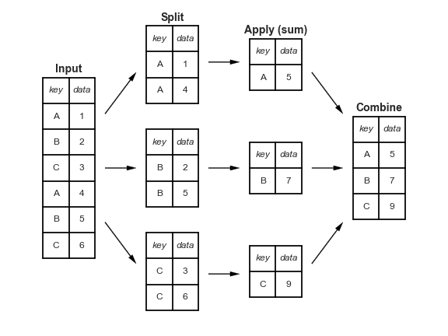
Правильный способ
Подмножество обычно определяется набором совпадающих полей
Выделение подмножеств - это группировка. Как в Pandas.
SELECT
key,
SUM(data)
FROM
t
GROUP BY
key

Slide 45
Полей и агрегатов может быть много
SELECT
key1,
key2,
key3,
SUM(data1),
MIN(data2)
FROM
t
GROUP BY
key1,
key2,
key3
Все поля в select list-е должны быть
либо в GROUP BY
либо в агрегирующих функциях
Это правило «хороших» СУБД

Slide 46
Давайте подумаем…
А можно написать эквивалентный запрос без слов GROUP BY?

Slide 47
Фильтры на агрегаты
SELECT
key1,
key2,
key3,
SUM(data1),
MIN(data2)
FROM
t
WHERE
key2 > 100 ….
GROUP BY
key1,
key2,
key3
HAVING
SUM(data1) > 10 AND
MAX(data3) < 13
HAVING будет запущен после группировки и всех вычислений агрегатов.
Ниже только ….

Slide 48
COUNT
SELECT COUNT(*) FROM t; -- число строк
SELECT COUNT(name) FROM t; -- число строк, где name не NULL
SELECT COUNT(DISTINCT name) FROM t; -- число уникальных значений name (без значения NULL)
SELECT COUNT(name) FROM t аналогично
SELECT COUNT(*) FROM t WHERE name IS NOT NULL
Cравнение с NULL – это NULL, а WHERE NULL – это ложь

Slide 49
INSERT
INSERT INTO t (f1,f2,f3) VALUES(1, 2, 3), (4, 5, 6)
или
INSERT INTO t (f1,f2,f3) SELECT 1, 2, 3 UNION SELECT 1, 2, 3
INSERT INTO test1 (b, r) VALUES (9,5) RETURNING * ;
id | r | b
-------+---+---
10001 | 5 | 9

Slide 50
WITH
WITH tt AS (INSERT INTO t1(v1,v2) VALUES (9, 5) RETURNING v3, v4)
INSERT INTO t2(f1, f2) SELECT v3, v4 FROM tt;

Slide 51
UPDATE
UPDATE
t <alias>
SET
f = <все что допустимо после слова select>
FROM
…
WHERE
…
Думайте о выполнении UPDATE, как о SELECT.
UPDATE – это SELECT на последнем шаге которого выполнится set.
Можно указать RETURNING.

Slide 52
Задание
Давайте создадим и заполним таблицу по поставкам в разрезе дней и складов:
Дата, Склад, Сумма руб., Объем м3, Число разных товаров
Давайте заведем у Склада поле Признак активности.
Написать запрос, который установит Признак = 1, если со склада были продажи более чем на 10000 руб. за последний месяц.

Slide 53
DELETE
DELETE FROM t
USING
…
WHERE
…
DELETE FROM films USING producers WHERE producer_id = producers.id AND producers.name = 'foo';
DELETE FROM films WHERE producer_id IN (SELECT id FROM producers WHERE name = 'foo');

Slide 54
ДЗ
Давайте удалим из таблицы товаров все товары по которым не было продаж и поставок

Slide 55
Прогноз
Вернуть из БД данные для получения прогноза продаж на дату по товару в штуках

Slide 56
Дз
Посчитать остатки на складах по всем дням периода с 1 марта 2020 года по 14 марта 2020 года
Колонки
Дата
Склад
Товар
Остаток в штуках

Slide 57
Хранимые процедуры
Делают жизнь проще…
Можно писать как на обычных процедурных языках
Облегчают контроль доступа
Позволяют писать простые запросы (частое требование – не более 3-х таблиц в одном запросе)
Они «близки» к СУБД

Slide 58
Хранимые процедуры
Хранимая процедура — объект базы данных, представляющий собой набор SQL-инструкций, который компилируется один раз и хранится на сервере.
Хранимые процедуры похожи на обыкновенные процедуры языков высокого уровня, у них :
могут быть входные и выходные параметры
могут быть локальные переменные,
в них могут производиться числовые вычисления и операции над символьными данными.
В хранимых процедурах могут выполняться стандартные операции с базами данных (как DDL, так и DML).
В хранимых процедурах возможны циклы и ветвления.

Slide 59
Хранимые процедуры
Реализация хранимых процедур варьируется от одной СУБД к другой.
Большинство крупных поставщиков баз данных поддерживают их в той или иной форме.
В зависимости от СУБД, хранимые процедуры могут быть реализованы на различных языках программирования, таких, как SQL, Java, C или C++.
Хранимые процедуры написанные не на SQL могут самостоятельно выполнять SQL-запросы, а могут и не выполнять.

Slide 60
Императивное программирование
Это хорошо?
или
Это плохо?

Slide 61
Хранимые процедуры и функции
Есть хранимые процедуры и функции
В других версиях SQL не всегда различают хранимые процедуры и функции
Различия бывают по месту их вызова:
select my_f(x) from t
select * from t, my_f(1,8)
call my_sp()
И по типу возвращаемых значений.

Slide 62
Хранимая процедура
CREATE OR REPLACE PROCEDURE test_sp(d1 date, d2 date)
LANGUAGE plpgsql AS $$
BEGIN
CREATE TEMP TABLE t (
goods int,
volume decimal(18,4)
);
INSERT INTO t (goods, volume)
SELECT
rg.goods,
rg.volume
FROM
recept r JOIN recgoods rg ON r.id=rg.id
WHERE
r.ddate BETWEEN d1 AND d2;
UPDATE
t
SET
volume = 666;
DROP TABLE t;
RETURN;
END;
$$;
CALL test_sp('2020-01-01','2020-02-01');

Slide 63
Функция
CREATE OR REPLACE FUNCTION my_f(d1 date, d2 date)
RETURNS table(goods integer, volume decimal(18,4)) AS $$
BEGIN
CREATE TEMP TABLE t (
goods int,
volume decimal(18,4)
);
INSERT INTO t (goods, volume)
SELECT
rg.goods,
rg.volume
FROM
recept r JOIN recgoods rg ON r.id=rg.id
WHERE
r.ddate BETWEEN d1 AND d2;
UPDATE
t
SET
volume = 666;
RETURN QUERY select * from t;
DROP TABLE t;
END;
$$
LANGUAGE plpgsql;
SELECT * FROM my_f('2020-01-01','2020-02-01');

Slide 64
Функция возвращающая скаляр
CREATE OR REPLACE FUNCTION my_f2(d1 date, d2 date)
RETURNS int AS $$
BEGIN
CREATE TEMP TABLE t (
goods int,
volume decimal(18,4)
);
INSERT INTO t (goods, volume)
SELECT
rg.goods,
rg.volume
FROM
recept r JOIN recgoods rg ON r.id=rg.id
WHERE
r.ddate BETWEEN d1 AND d2;
UPDATE
t
SET
volume = 666;
DROP TABLE t;
RETURN 1;
END;
$$
LANGUAGE plpgsql;
SELECT my_f2('2020-01-01','2020-02-01');
SELECT * FROM my_f2('2020-01-01','2020-02-01');

Slide 65
Используем переменные
CREATE OR REPLACE FUNCTION my_f3(d1 date, d2 date)
RETURNS decimal(18,4) AS $$
DECLARE
my_d1 date;
vol decimal(18,4);
BEGIN
CREATE TEMP TABLE t (
goods int,
volume decimal(18,4)
);
vol = 12.1;
INSERT INTO t (goods, volume)
SELECT
rg.goods,
rg.volume
FROM
recept r JOIN recgoods rg ON r.id=rg.id
WHERE
r.ddate BETWEEN d1 AND d2;
UPDATE
t
SET
volume = 666;
DROP TABLE t;
RETURN vol;
END;
$$
LANGUAGE plpgsql;
select my_f3('2020-01-01','2020-02-01');

Slide 66
Курсоры

Slide 67
Курсоры
CREATE OR REPLACE FUNCTION my_f4()
RETURNS int AS $$
DECLARE
curs CURSOR FOR SELECT
name,
region
FROM
city;
name text;
region int;
i int;
BEGIN
OPEN curs;
i = 0;
FETCH curs INTO name, region;
WHILE (FOUND) LOOP
i = i + 1;
FETCH curs INTO name, region;
END LOOP;
CLOSE curs;
RETURN i;
END;
$$
LANGUAGE plpgsql;
select my_f4();

Slide 68
Более красивый пример
CREATE OR REPLACE FUNCTION get_film_titles(p_year INTEGER)
RETURNS text AS $$
DECLARE
titles TEXT DEFAULT '';
rec_film RECORD;
cur_films CURSOR(p_year INTEGER)
FOR SELECT title, release_year
FROM film
WHERE release_year = p_year;
BEGIN
-- Open the cursor
OPEN cur_films(p_year);
LOOP
-- fetch row into the film
FETCH cur_films INTO rec_film;
-- exit when no more row to fetch
EXIT WHEN NOT FOUND;
-- build the output
IF rec_film.title LIKE '%ful%' THEN
titles := titles || ',' || rec_film.title || ':' || rec_film.release_year;
END IF;
END LOOP;
-- Close the cursor
CLOSE cur_films;
RETURN titles;
END; $$
LANGUAGE plpgsql;

Slide 69
Обновление и удаление записей в курсоре
UPDATE table_name
SET column = value, ...
WHERE CURRENT OF cursor_variable;
DELETE FROM table_name
WHERE CURRENT OF cursor_variable;

Slide 70
Курсор цикл for
CREATE OR REPLACE FUNCTION my_f5(ii int)
RETURNS int AS $$
DECLARE
curs CURSOR FOR SELECT
name,
region
FROM
city where id > ii;
name text;
region int;
i int;
BEGIN
i = 0;
FOR r IN curs LOOP
RAISE NOTICE 'Город: %', r.name;
i = i + 1;
END LOOP;
RETURN i;
END;
$$
LANGUAGE plpgsql;
select my_f5(100);

Slide 71
Задание
Возьмем тренд продаж (recept, recgoods). Считаем, что проблем с остатками нет.
Построим прогноз продаж:
Скользящей средней
Экспоненциальным сглаживанием:
k и α – параметр процедуры
Запишем прогноз и ошибку в отдельную таблицу
Прогноз по: 1. По клиенту, Товару 2. По складу, Товару 3. По региону 4. По городу, Товару 5. По группе товаров
Прогноз для: 1) Суммы, 2) Объема, 3) Масса
Берем данные за 2019 и начинаем считать прогноз по всем известным дням продаж с 01.02.2019 до 31.12.2019
На занятии: Запрос. Дома – Процедура, Курсор, расчет и заполнение таблицы

Slide 72
Решение c остатками
…

Slide 73
Проблема остатков
Пусть система функционирует 5 лет
Каждый день формируется 500 продаж
Для расчета остатков по одному товару нужно сложить: 5*12*20*500 = 600 000 чисел.
Если нужно посчитать остатки по 5 000 товаров, то в расчетах участвуют: 5 000 * 600 000 = 3 000 000 000 чисел
Что будем делать?
…
…
…
А может это BigData?

Slide 74
Решение в стиле OLTP
…
А кто будет это все заполнять?

Slide 75
Триггеры
Триггер определяет операцию, которая должна выполняться при наступлении некоторого события в базе данных.
Триггеры срабатывают при выполнении с таблицей команды SQL:
UPDATE
DELETE / TRUNCATE
INSERT
CREATE? DROP? ALTER?
PostgreSQL триггеры создаются на основе существующих функции:
CREATE FUNCTION определяется триггерная функция,
CREATE TRIGGER определяется триггер на базе триггерной функции

Slide 76
Синтаксис триггера
CREATE TRIGGER имя
{ BEFORE | AFTER | INSTEAD OF } { событие [ OR ... ] }
ON имя_таблицы
[ FOR [ EACH ] { ROW | STATEMENT } ]
EXECUTE PROCEDURE имя_функции ( аргументы )
Здесь допускается событие:
INSERT
UPDATE [ OF имя_столбца [, ... ] ]
DELETE
TRUNCATE
DROP TRIGGER имя ON имя_таблицы;

Slide 77
Синтаксис триггерной функции
Объявляется как функция без аргументов и с типом результата trigger.
Функция должна объявляться без аргументов, даже если ожидается, что она будет получать аргументы, аргументы передаются через TG_ARGV.
Автоматически создаются специальные переменные:
NEW - Тип данных RECORD. Переменная содержит новую строку базы данных для команд INSERT/UPDATE в триггерах уровня строки.
OLD - Тип данных RECORD. Переменная содержит старую строку базы данных для команд UPDATE/DELETE в триггерах уровня строки.
TG_WHEN - Тип данных text. Строка, содержащая BEFORE, AFTER или INSTEAD OF, в зависимости от определения триггера.
TG_LEVEL - Тип данных text. Строка, содержащая ROW или STATEMENT, в зависимости от определения триггера.
TG_OP - Тип данных text. Строка, содержащая INSERT, UPDATE, DELETE или TRUNCATE, в зависимости от того, для какой операции сработал триггер.
TG_TABLE_NAME - Тип данных name. Имя таблицы, для которой сработал триггер.

Slide 78
Возвращаемое значение триггерной функции
Если BEFORE триггер уровня строки возвращает NULL, то все дальнейшие действия с этой строкой прекращаются
Для того чтобы изменить сохраняемую строку, можно поменять отдельные значения в переменной NEW и затем её вернуть
Для триггеров DELETE возвращаем OLD

Slide 79
Пример
…

Slide 80
Учетная политика
Дата прихода | Кол-во | Цена | Связь | Дата расхода | Кол-во | Цена | Себестоимость
01.03.20 | 10 | 100
03.03.20 | 9 | 70
 |  |  |  | 04.03.20 | 13 | 150 | 1210 FIFO
 |  |  | Из прихода 01.03.20 взять 10 1000 Из прихода 03.03.20 взять 3 210 = 1210 - это FIFO |  |  | 740
 |  |  | Или
 |  |  | Из прихода 03.03.20 взять 9 900 Из прихода 01.03.20 взять 4 280 = 1180 - это LIFO |  |  | 770

Slide 81
Давайте напишем триггер
Операция: 1) Вставка, 2) Изменение, 3) Удаление
Таблица: 1) recgoods 2) incgoods
Учетная политика: 1) FIFO 2) LIFO
Задача триггера поддержка remains и irlink в актуальном состоянии
Если образуются отрицательные остатки, то создавать исключение
Триггер должен модифицировать минимальное необходимое количество записей

Slide 82
Представления
Представление (view) — виртуальная (логическая) таблица, представляющая собой поименованный запрос (alias к запросу)
В запросе view - будет подставлен как подзапрос
Представление не является самостоятельной частью набора данных, хранящегося в базе
Содержимое представления динамически вычисляется на основании данных, находящихся в реальных таблицах
Изменение данных в реальной таблице БД немедленно отражается в содержимом всех представлений, построенных на основании этой таблицы

Slide 83
Пример представления
create or replace view my_sales (goods, storage, ddate, summ) as
select
rg.goods,
r.storage,
r.ddate,
rg.volume * rg.price
from
recept r
join recgoods rg on r.id = rg.id;
select * from my_sales;
select * from my_sales s join goods g on g.id = s.goods;

Slide 84
WITH
With – это view которое используется в одном запросе
with rec(goods, storage, ddate, vol) as (
select
rg.goods,
r.storage,
r.ddate,
rg.volume
from
recept r
join recgoods rg on r.id = rg.id)
select
*
from
rec

Slide 85
Задача
Как создать последовательность:
3 способа:
1) ?
2) …. это контрольная
3) – пока не знаем
id
1
2
…
100

Slide 86
WITH RECURSIVE
with recursive t as (
select 1 id
union all
select id+1 from t where t.id < 10
)
select * from t

Slide 87
Дерево товаров
Это контрольная

Slide 88
LATERAL
Перед подзапросами в предложении FROM можно добавить ключевое слово LATERAL.
Это позволит ссылаться в них на столбцы предшествующих элементов списка FROM.
Без LATERAL каждый подзапрос выполняется независимо и поэтому не может обращаться к другим элементам FROM
Перед табличными функциями в предложении FROM также можно указать LATERAL, но для них это ключевое слово необязательно; в аргументах функций в любом случае можно обращаться к столбцам в предыдущих элементах FROM

Slide 89
Пример LATERAL
SELECT
*
FROM
foo,
LATERAL (SELECT * FROM bar WHERE bar.id = foo.bar_id) ss;
Так не нужно писать!
А так можно:
SELECT
*
FROM
manufacturers m,
LATERAL get_product_names(m.id) pname

Slide 90
Задание
1)
create table client_groups(
id serial,
name text,
parent int references client_groups(id),
primary key(id)
)
alter table client add client_groups int references client_groups(id);
Построить запрос. Поля:
ИД Клиента
Имя клиента
ИД Группы клиента
Имя Группы клиента
Запрос должен возвращать строки по всем группам клиента, как родительским группам,
так и группам-предкам более высокого уровня.
2) Построить запрос для произвольного n.
Для n = 4 запрос должен вернуть:
Col1 | Col2
1 | 1
2 | 1
2 | 2
3 | 1
3 | 2
3 | 3
4 | 1
4 | 2
4 | 3
4 | 4

Slide 91
Оконные функции
Синтаксис:
функция OVER окно
Указываются в select list-е
Сначала выполняется основной запрос (кроме order и limit), а потом просчитываются оконные выражения
Если окно = (), то значит оно включает все записи
Функции бывают:
Специальными. Например:
row_number()
любыми агрегирующими. Например:
…

Slide 92
Пример оконной функции
SELECT
id,
section,
header,
score,
row_number() OVER () AS num
FROM news;
id | section | header | score | num
----+---------+-----------+-------+-----
1 | 2 | Заголовок | 23 | 1
2 | 1 | Заголовок | 6 | 2
3 | 4 | Заголовок | 79 | 3
4 | 3 | Заголовок | 36 | 4
5 | 2 | Заголовок | 34 | 5
6 | 2 | Заголовок | 95 | 6
7 | 4 | Заголовок | 26 | 7
8 | 3 | Заголовок | 36 | 8

Slide 93
Пример
SELECT depname, empno, salary,
rank() OVER (PARTITION BY depname ORDER BY salary DESC)
FROM empsalary;
depname | empno | salary | rank
-----------+-------+--------+------
develop | 8 | 6000 | 1
develop | 10 | 5200 | 2
develop | 11 | 5200 | 2
develop | 9 | 4500 | 4
develop | 7 | 4200 | 5
personnel | 2 | 3900 | 1
personnel | 5 | 3500 | 2
sales | 1 | 5000 | 1
sales | 4 | 4800 | 2
sales | 3 | 4800 | 2

Slide 94
Пример
SELECT salary, sum(salary) OVER () FROM empsalary;
salary | sum
--------+-------
5200 | 47100
5000 | 47100
3500 | 47100
4800 | 47100
3900 | 47100
4200 | 47100
4500 | 47100
4800 | 47100
6000 | 47100
5200 | 47100

Slide 95
Пример
SELECT salary, sum(salary) OVER (ORDER BY salary) FROM empsalary;
salary | sum
--------+-------
3500 | 3500
3900 | 7400
4200 | 11600
4500 | 16100
4800 | 25700
4800 | 25700
5000 | 30700
5200 | 41100
5200 | 41100
6000 | 47100

Slide 96
Partition
select
r.name,
c.name,
row_number() over (partition by r.name order by c.name)
from
city c
join region r on c.region = r.id
order by
r.name, c.name;
 | name | name | row_number
1 | Регион 1 | Город 101 | 1
2 | Регион 1 | Город 106 | 2
3 | Регион 1 | Город 111 | 3
4 | Регион 1 | Город 112 | 4
5 | Регион 1 | Город 113 | 5
…
98 | Регион 2 | Город 1 | 1
99 | Регион 2 | Город 10 | 2
100 | Регион 2 | Город 100 | 3
101 | Регион 2 | Город 102 | 4
102 | Регион 2 | Город 103 | 5
103 | Регион 2 | Город 104 | 6
104 | Регион 2 | Город 105 | 7
…

Slide 97
WINDOW
select
r.name,
c.name,
first_value(c.name) over ( my_window )
from
city c
join region r on c.region = r.id
window my_window as (partition by r.name order by c.name)
order by
r.name, c.name;

Slide 98
Partition + агрегатные функции
Если не задан ORDER BY в окне, идет подсчет по всей partition один раз, и результат пишется во все строки (одинаков для всех строк partition).
Если же ORDER BY задан, то подсчет в каждой строке идет от начала partition до этой строки.
SELECT
transaction_id,
change,
sum(change) OVER (ORDER BY transaction_id) as balance
FROM balance_change
ORDER BY transaction_id;
transaction_id | change | balance
----------------+--------+---------
1 | 1.00 | 1.00
2 | -2.00 | -1.00
3 | 10.00 | 9.00
4 | -4.00 | 5.00
5 | 5.50 | 10.50

Slide 99
Отличия RANK,ROW_NUMBER,DENSE_RANK
WITH T(StyleID, ID)
AS (SELECT 1,1 UNION ALL
SELECT 1,1 UNION ALL
SELECT 2,2 UNION ALL
SELECT 2,3 UNION ALL
SELECT 1,2)
SELECT *,
RANK() OVER(PARTITION BY StyleID ORDER BY ID),
ROW_NUMBER() OVER(PARTITION BY StyleID ORDER BY ID),
DENSE_RANK() OVER(PARTITION BY StyleID ORDER BY ID)
FROM T
 | styleid | id | rank | row_number | dense_rank
1 | 1 | 1 | 1 | 1 | 1
2 | 1 | 1 | 1 | 2 | 1
3 | 1 | 2 | 3 | 3 | 2
4 | 2 | 2 | 1 | 1 | 1
5 | 2 | 3 | 2 | 2 | 2

Slide 100
Задание
Построить запрос. Поля:
Номер расхода,
Дата расхода,
Товар,
Клиент,
Сумма,
Средняя сумма покупок этого товара за этот месяц по всем клиентам.
Накопительный итог по сумме продаж за день

Slide 101
Дамп базы
pg_dump имя_базы
Вывод в stdio
Пример
pg_dump test1 > 1.sql

Slide 102
Команды psql
\l – список баз
\с – подключение к базе
\q – выход из psql
\i имя_файла – выполнить скрипт из файла
Пример:
CREATE DATABASE "test5"
WITH OWNER "postgres"
ENCODING 'UTF8'
LC_COLLATE = 'ru_RU.UTF-8'
LC_CTYPE = 'ru_RU.UTF-8'
TEMPLATE = template0;
\c db_name
\i 1.sql
\c other_db
drop dababase db_name;

Slide 103
План запроса
EXPLAIN ANALYZE
with tt as (select * from recept )
select count(*) from (select * from tt ) t;
QUERY PLAN
----------------------------------------------------------------------------------------------------------------------
Aggregate (cost=3887.00..3887.01 rows=1 width=8) (actual time=43.191..43.191 rows=1 loops=1)
CTE tt
-> Seq Scan on recept (cost=0.00..1637.00 rows=100000 width=21) (actual time=0.011..9.709 rows=100000 loops=1)
-> CTE Scan on tt (cost=0.00..2000.00 rows=100000 width=0) (actual time=0.015..35.669 rows=100000 loops=1)
Planning Time: 0.074 ms
Execution Time: 46.361 ms

Slide 104
COPY
COPY имя_таблицы [ ( имя_столбца [, ...] ) ]
FROM { 'имя_файла' | PROGRAM 'команда' | STDIN }
[ [ WITH ] ( параметр [, ...] ) ]
COPY { имя_таблицы [ ( имя_столбца [, ...] ) ] | ( запрос ) }
TO { 'имя_файла' | PROGRAM 'команда' | STDOUT }
[ [ WITH ] ( параметр [, ...] ) ]
Параметры:
FORMAT имя_формата
OIDS [ boolean ]
FREEZE [ boolean ]
DELIMITER 'символ_разделитель'
NULL 'маркер_NULL'
HEADER [ boolean ]
QUOTE 'символ_кавычек'
ESCAPE 'символ_экранирования'
FORCE_QUOTE { ( имя_столбца [, ...] ) | * }
FORCE_NOT_NULL ( имя_столбца [, ...] )
FORCE_NULL ( имя_столбца [, ...] )
ENCODING 'имя_кодировки'

Slide 105
Пример переноса данных
TRUNCATE TABLE recept2 RESTART IDENTITY CASCADE;
copy recept2 from '/............./1.tsv';
psql -d test1 -c "COPY recept TO STDOUT" | psql -d test2 -c "COPY recept FROM STDIN"

Slide 106
Давайте решим задачу
Дано:
Таблица1 - с правильными фактами.
Таблица2 – старая таблица с устаревшими фактами (например, с фактами по состоянию на вчера).
Считаем, что структура полностью идентична, внешних ключей нет.
Требуется:
Написать SQL скрипт который приведет Таблицу 2 к виду идентичному Таблице 1.

Slide 107
Full Text Searching
Полнотекстовый поиск — это возможность находить документы на естественном языке, соответствующие запросу, и, возможно, дополнительно сортировать их по релевантности для этого запроса. Наиболее распространённая задача — найти все документы, содержащие слова запроса, и выдать их отсортированными по степени соответствия запросу.

Slide 108
Чего не хватает в like
Нет поддержки лингвистического функционала. Регулярные выражения не рассчитаны на работу со словоформами. Конечно, можно попытаться перечислить в регулярном выражении все варианты слова, но это будет очень трудоёмко и чревато ошибками (некоторые слова могут иметь десятки словоформ)
Не позволяют упорядочивать результаты поиска (по релевантности)
Выполняются медленно из-за отсутствия специальных индексов

Slide 109
Полнотекстовая индексация
заключается в предварительной обработке документов и сохранении индекса для последующего быстрого поиска.
Разбор документов на фрагменты.
Преобразование фрагментов в лексемы. Лексема — это нормализованный фрагмент, в котором разные словоформы приведены к одной. Исключаются стоп-слова.
Хранение документов в форме, подготовленной для поиска

Slide 110
Разбор текста
to_tsvector([конфигурация,] документ text) returns tsvector
Для назначения элементам tsvector разных весов используется функция setweight. Вес элемента задаётся буквой A, B, C или D.
UPDATE
tt
SET
ti = setweight(to_tsvector(coalesce(title,'')), 'A') || setweight(to_tsvector(coalesce(keyword,'')), 'B') || setweight(to_tsvector(coalesce(abstract,'')), 'C') || setweight(to_tsvector(coalesce(body,'')), 'D');

Slide 111
Разбор запроса
to_tsquery([конфигурация,] текст_запроса text) returns tsquery
состоит из простых фрагментов, разделённых логическими операторами tsquery: & (И), | (ИЛИ), ! (НЕ) и <-> (ПРЕДШЕСТВУЕТ), возможно, сгруппированных скобками
SELECT to_tsquery('english', 'The & Fat & Rats');
to_tsquery
---------------
'fat' & 'rat'

Slide 112
Индекс gin
CREATE INDEX pgweb_idx ON pgweb USING GIN (to_tsvector('english', title || ' ' || body));

Slide 113
PostgreSQL и Python
Python Database API https://www.python.org/dev/peps/pep-0249/
connection
cursor
exception

Slide 114
Библиотеки
Драйверы
psycopg2
pg8000
asyncpg
ORM
SQLAlchemy
SQLObject
Storm

Slide 115
Дз
Решить задачу прогнозирования на Python (вариант как на SQL)
Данные загрузить из БД
Посчитать прогноз на Python
Сохранить прогноз в базе
Прислать до 20:00 01.05
Чем меньше циклов – тем лучше. В идеале их 0.

Slide 116
Проблема
Давайте посчитаем сумму продаж в разрезе групп товаров по годам
А в чем собственно проблема???

Slide 117
Хранилище (Data Warehouse)
место, где люди могут получить доступ к своим данным.
создание хранилищ данных - процесс сбора, отсеивания и предварительной обработки данных с целью предоставления результирующей информации пользователям для анализа.

Slide 118
Характеристики
поддержка высокой скорости получения данных;
поддержка внутренней непротиворечивости данных;
возможность получения и сравнения так называемых срезов данных (slice and dice);
наличие удобных утилит просмотра данных;
полнота и достоверность хранимых данных;
поддержка качественного процесса пополнения данных.

Slide 119
Схема подготовки и использования DW

Slide 120
Факты

Slide 121
Измерения

Slide 122
Все вместе

Slide 123
Формирование отчета
Dragging and dropping

Slide 124
Задание
Давайте спроектируем хранилище для известной Вам базы
Перечислим все факты. Пришлите список и число элементов
Перечислим все измерения. Пришлите список и число элементов
Наполним транзакционную базу, заполним случайными данными, создадим хранилище, напишем ETL, пришлем мне 2 дампа и все скрипты.
Поставить icCube

Slide 125
OLAP. Определение
OLAP – это технология обработки данных, заключающаяся в подготовке агрегированной информации на основе больших массивов данных, структурированных по многомерному принципу.
Реализации технологии OLAP являются компонентами программных решений класса Business Intelligence (BI)

Slide 126
12 Правил Кодда
Концептуальное многомерное представление (Multi-Dimensional Conceptual View)
Прозрачность (Transparency)
Доступность (Accessibility)
Постоянная производительность при построении отчетов (Consistent Reporting Performance)
Клиент-серверная архитектура (Client-Server Architecture)
Общая многомерность (Generic Dimensionality)
Динамическое управление разреженными матрицами (Dynamic Sparse Matrix Handling)
Многопользовательская поддержка (Multi-User Support)
Неограниченные перекрестные операции (Unrestricted Cross-dimensional Operations)
Интуитивная манипуляция данными (Intuitive Data Manipulation)
Гибкие возможности генерации отчетов (Flexible Reporting)
Неограниченная размерность и число уровней агрегации (Unlimited Dimensions and Aggregation Levels)

Slide 127
FASMI тест
Fast
Analysis
Shared
Multidimensional
Information

Slide 128
Куб
OLAP-куб — многомерный массив данных, как правило, разрежённый и долговременно хранимый. Может быть реализован на основе универсальных реляционных СУБД или специализированным программным обеспечением.
Индексам массива соответствуют измерения (dimensions) или оси куба, а значениям элементов массива — меры (measures) куба:
w : (x,y,z) → w_{xyz},
где x, y, z — измерения, w — мера.
В отличие от обычного массива в языке программирования, доступ к элементам- OLAP-куба может осуществляться как по полному набору индексов-измерений, так и по их подмножеству, и тогда результатом будет не один элемент, а их множество.
W : (x,y) → W = {w_{z1}, w_{z2}, …, w_{zn}}

Slide 129
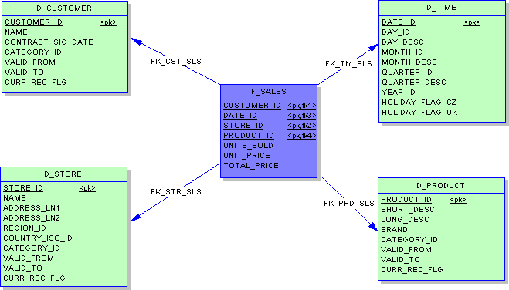
Схема звезда

Slide 130
Описание многомерного пространства
Измерение (dimension) – описывает элемент данных по которому производится анализ. Например, Время.
Элемент (Member) — соответствует одной точке на измерении. Например, в измерении Время (Time) понедельник будет элементом измерения;
Атрибут (Attribute) — это полная коллекция элементов Member одного типа. Например, все дни недели будут атрибутом измерения Время (Time);
Размер (Size), или Кардинальность (Cardinality) измерения — это количество элементов, которое оно содержит. Например, измерение Время (Time), состоящее из дней недели, будет иметь размер 7.

Slide 131
Этапы создания MOLAP

Slide 132
Определения многомерного пространства
Кортеж (Tuple) — это координата в многомерном пространстве; Кортеж — это набор членов одного или нескольких разных измерений. Задавая кортеж, мы указываем на конкретную ячейку или набор ячеек внутри куба. Таким образом, кортеж – это декартово произведение (т.е. пересечение) множеств, определенных на различных измерениях куба. Tuple is an ordered collection of one or more members from different dimensions. Tuples can be specified enumerating the members, e.g.
(
[Time].[Fiscal].[Month].[August],
[Customer].[By Geography].[All Customers].[USA],
[Measures].[Sales]
)
Срез (Slice) — это секция многомерного пространства, которая может быть определена кортежем. Срез (Slice) – это созданное пользователем подмножество гиперкуба, получившееся в результате фиксации значения одного или более измерений не входящих в это подмножество.
(*, *, [Май])

Slide 133
MDX
SELECT в MDX имеет три основных предложения: SELECT, FROM и WHERE:
Предложение SELECT определяет многомерное пространство, которое будет результатом запроса.
Предложение FROM определяет источник данных, которым может быть либо название куба, содержащего данные, либо другой запрос.
Предложение WHERE определяет правила, ограничивающие результаты запроса подпространством данных. Процесс ограничения результатов называется сечением (slicing). В Analysis Services 2005 сечение может выполняться не только по одной плоскости, но и по более сложным фигурам. Предложение WHERE опционально и может быть опущено.

Slide 134
MDX
select <содержимое оси> on axis(0),
< содержимое оси> on axis(1),
< содержимое оси> on axis (2),
< содержимое оси> on axis (n)
from <имя_куба>

Slide 135
MDX
SELECT
{([Drink],[1997]),([Drink],[1998]),([Food],[1997]),([Food],[1998])} ON COLUMNS,
{[Measures].[Store Sales],[Measures].[Store Cost],[Measures].[Unit Sales]} ON ROWS
FROM [Warehouse and Sales] WHERE [Store].[Stores].[Store Country].[Mexico]

